Slide 1
大中票券債券市場展望雙週報
2023/09/18
Peter Tsai

Slide 2
市場回顧
最近二週，美債10y利率緩步從4.10%往上攀升。近期美國公布的經濟數據好壞都有，但九月料暫停升息，而十月美國政府停擺疑慮則給債市利率帶來上漲的風險。歐洲央行上周升息一碼，卻給歐債市場解讀成即將結束升息的預期。美債10y利率週五收在4.3324%。台灣公債受到5年新券標售利率高於預期，帶動利率小幅反彈，然高檔仍有買盤支撐。上週，10y利率收在1.2199%，5y收在1.145%。

Slide 3
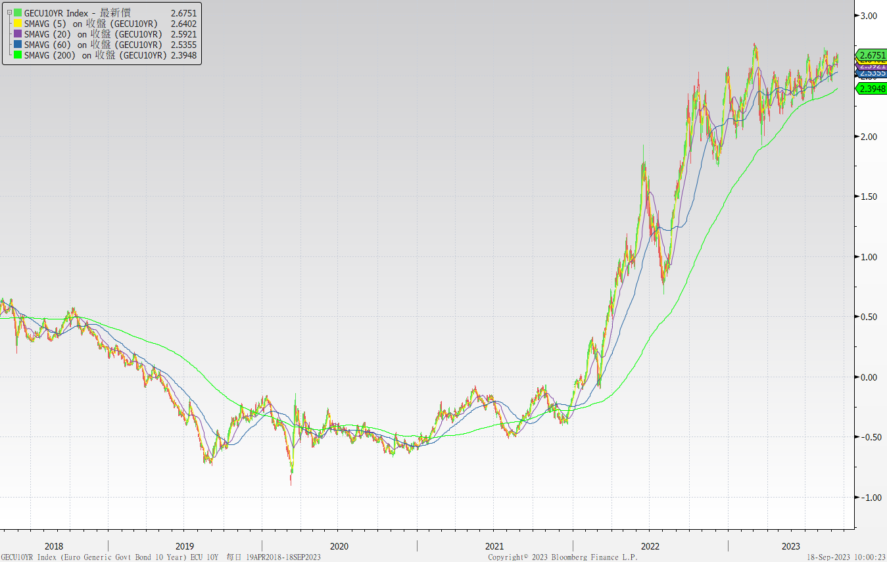
歐債十年期利率走勢圖

Slide 4
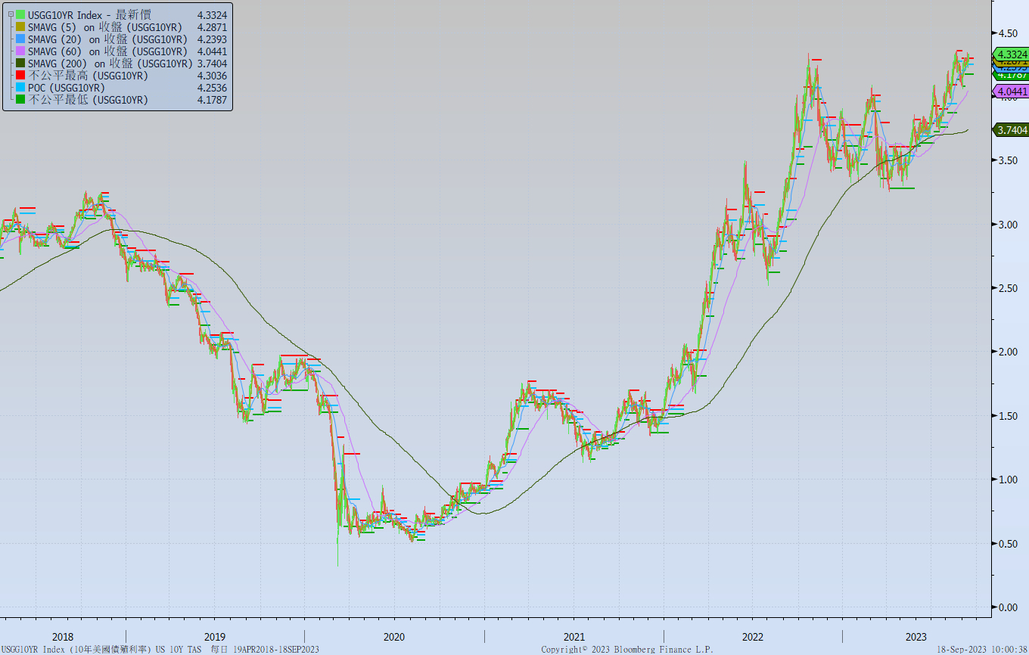
美債十年期利率走勢圖

Slide 5
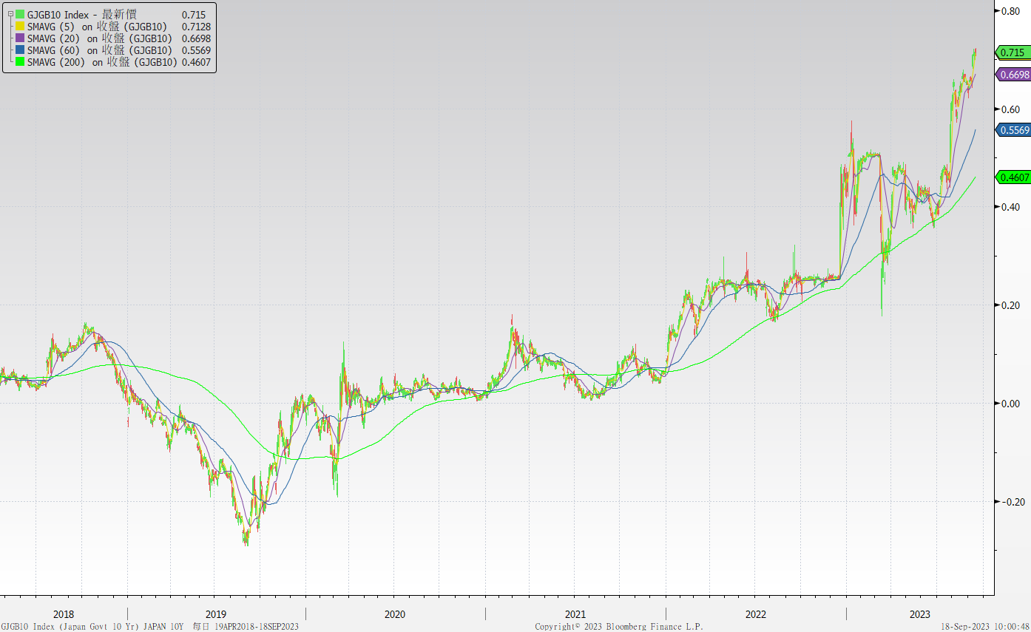
日債十年期利率走勢圖

Slide 6
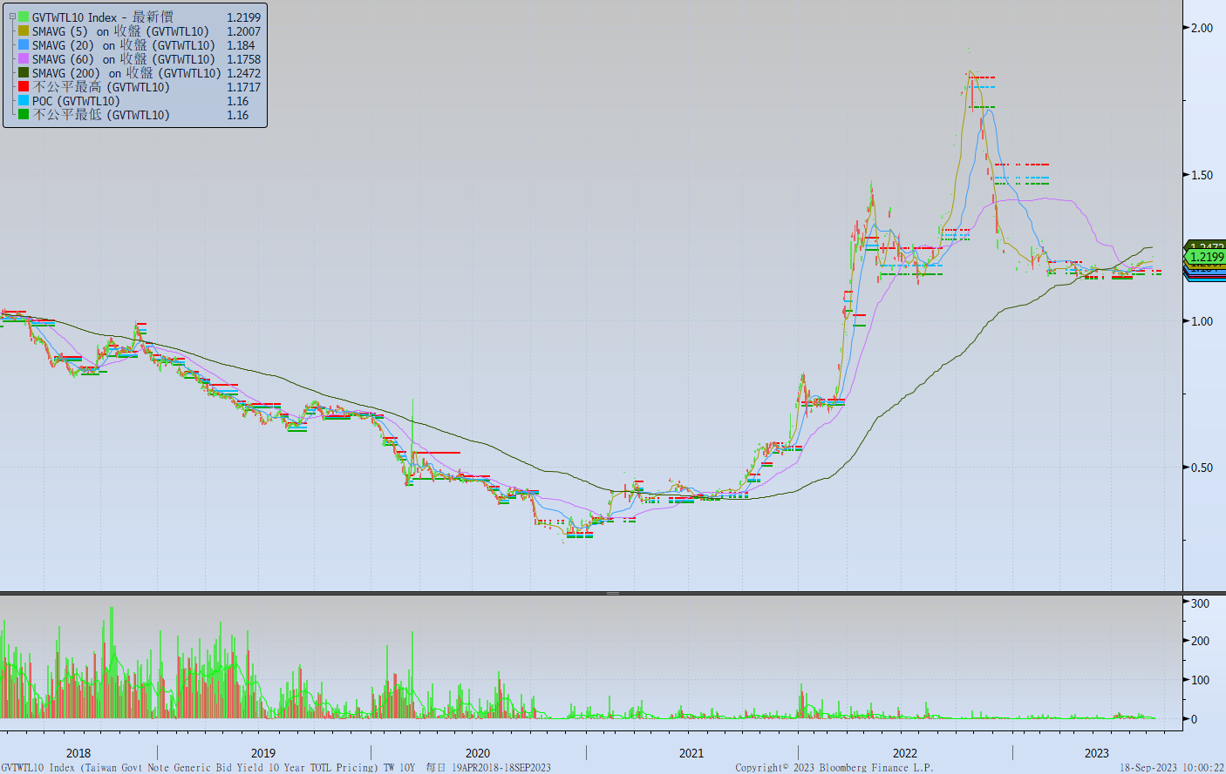
台債十年期利率走勢圖

Slide 7
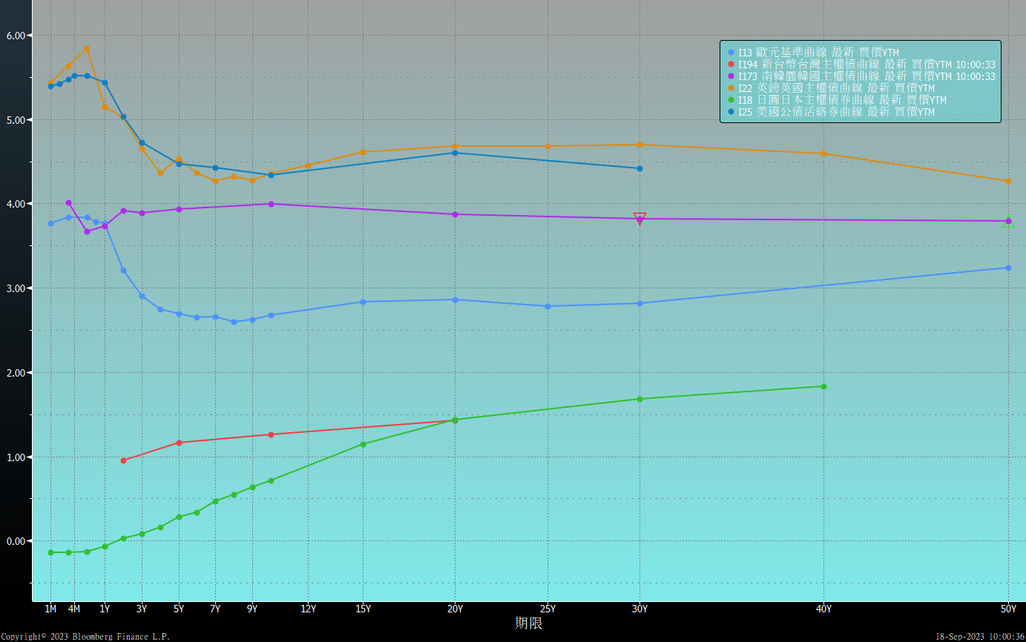
主要國家殖利率曲線

Slide 8
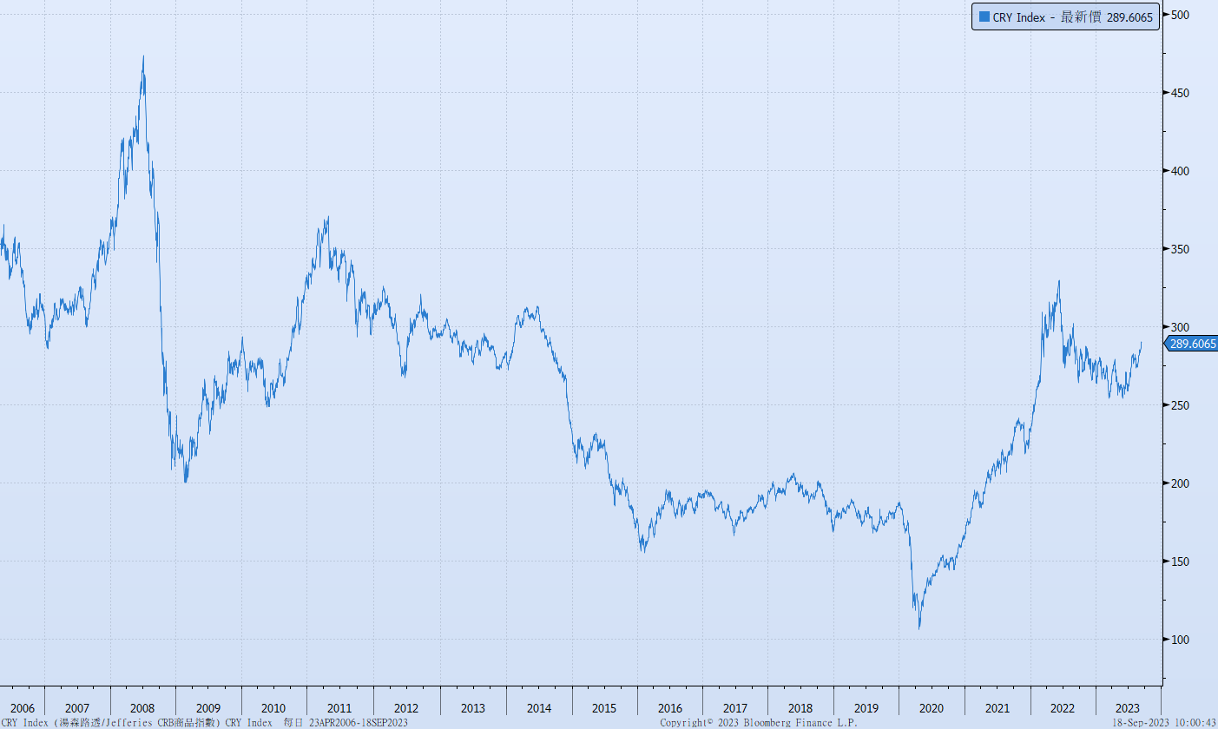
原物料指數

Slide 9
美國GDP成長率

Slide 10
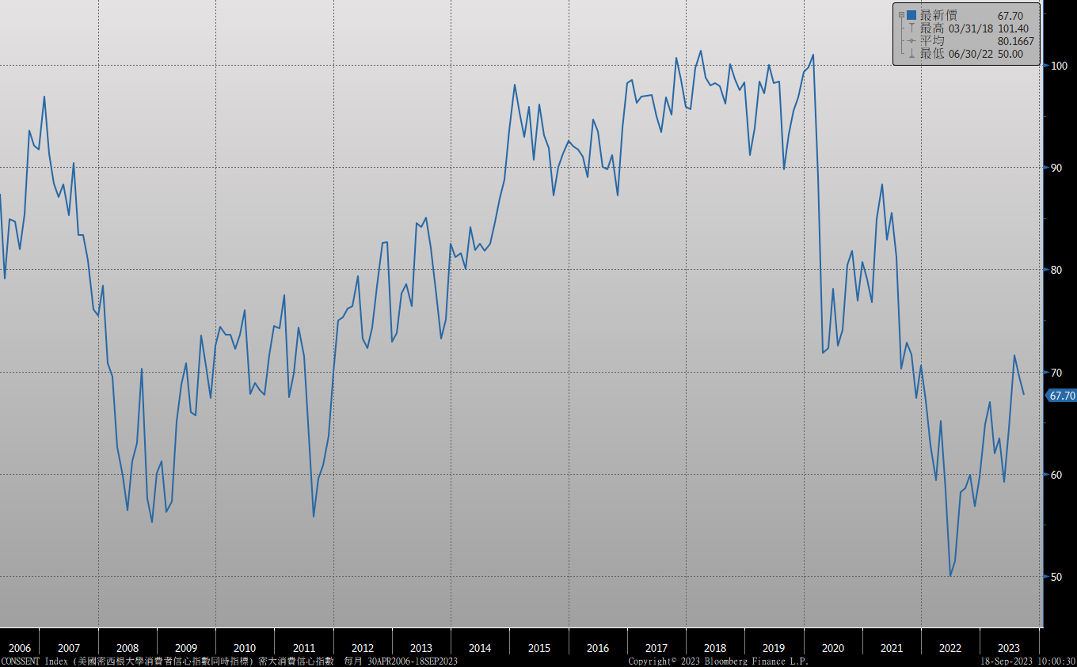
密大消費信心

Slide 11
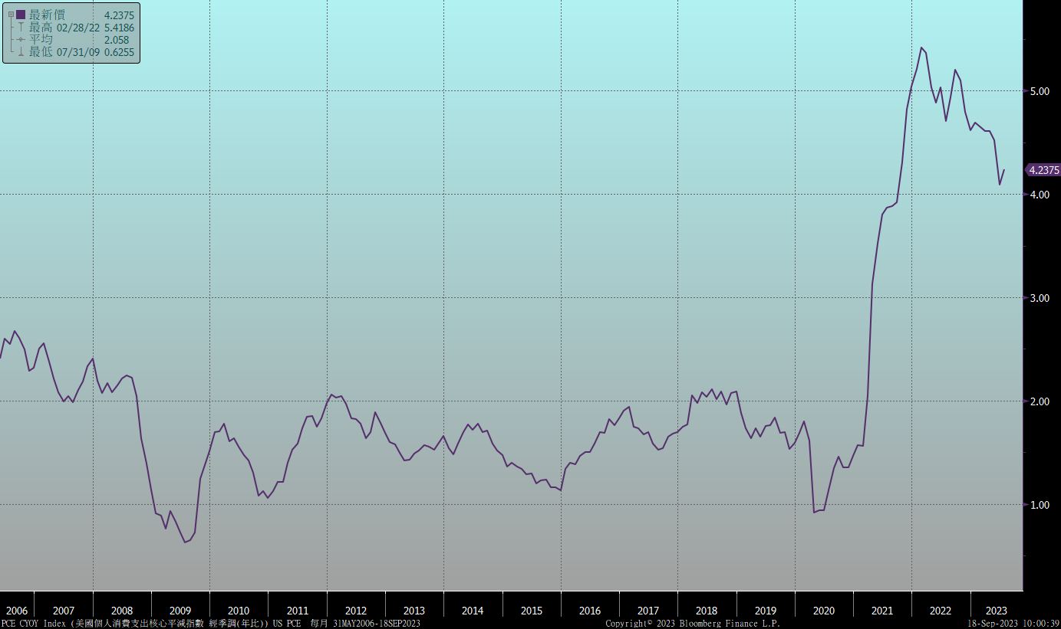
美國個人消費支出核心平減指數 經季調(年比)

Slide 12
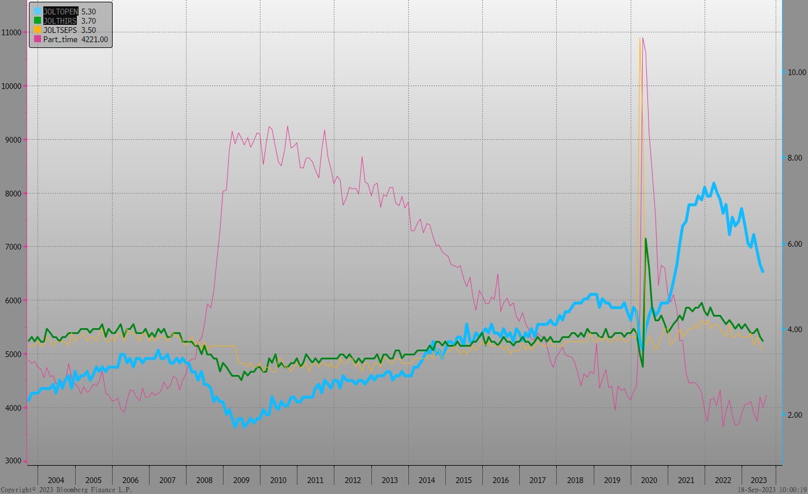
美國就業情況

Slide 13
美國非農就業人數

Slide 14
美國新屋及成屋銷售

Slide 15
ISM指數

Slide 16
SOFR OIS

Slide 17
經濟數據預報

Slide 18
市場展望
從利率走勢看，美債10y利率在季線與月線皆呈上升趨勢的情況下，有機會再測前波高點。目前經濟基本面透露通膨持穩，短期走勢將受技術面主導。
經濟數據方面，即將公布美國8月新屋銷售及8月成屋銷售，德國9月IFO企業景氣指數，台灣8月失業率。本週FOMC會議料不升息的機率大，但美國公債利率可能受到10月美國政府停擺疑慮，債市殖利率可能往上攀升。台債市場，10y公債利率在上週5年公債標售後，利率小幅上揚。本週有20年公債待標售，預料利率偏上行，可以觀望終端買盤力道，若利率彈高，可考慮小量布局。

